Slide 1

Bienvenid@ a Kaltia Servicios
kaltia soluciones informática --- hgrc

Slide 2
Kaltia :
Kaltia es una palabra Náhuatl significa Construir y nuestro logo es un mandala de prosperidad. !!
Nuestra misión es posicionar tu idea , tu negocio, tu presencia en Internet.
Kaltia es un Sistema de Manejo de Contenidos para la administración de tu Negocio en Internet.

Slide 3
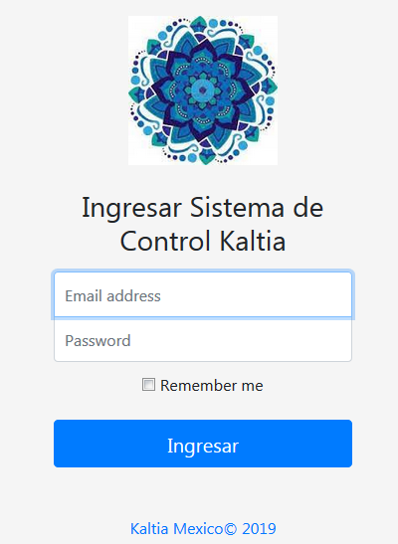
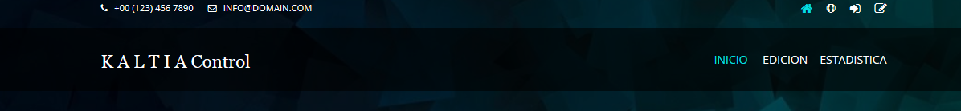
Kaltia : Administración de Contenidos 1
Kaltia es un sistema que administra el contenido de tu Negocio en internet.
De forma sencilla:
Ingresando a www.kaltiacontrol.xyz con tu usuario y password proporcionados…
Verás la pantalla de inicio los datos generales de tu Negocio.
Posteriormente busca la sección de Edición → (dar click)

Slide 4
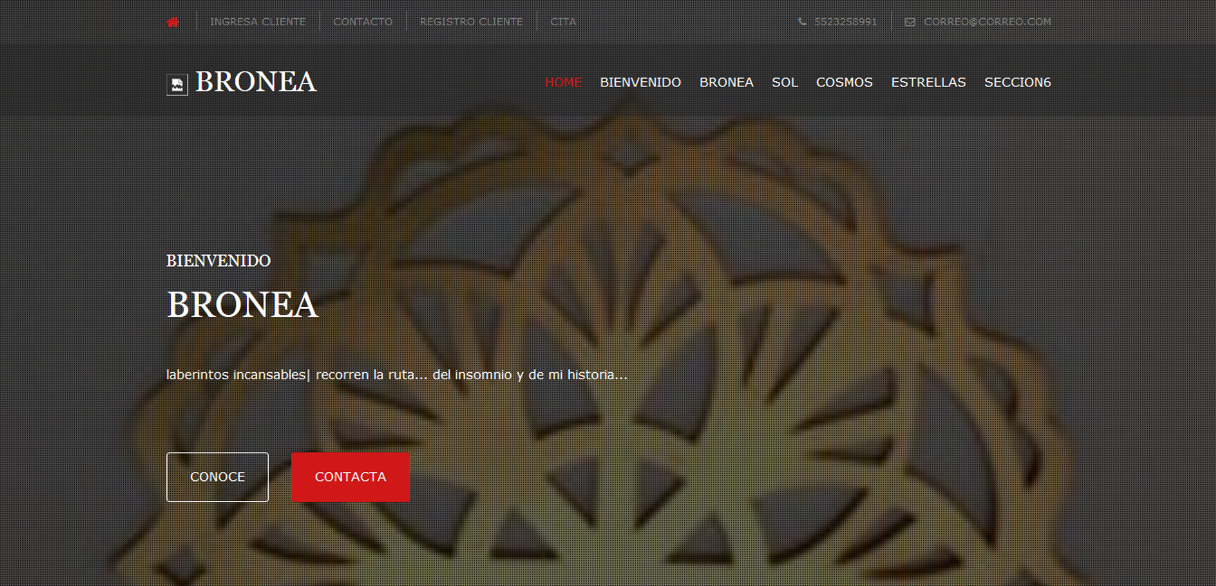
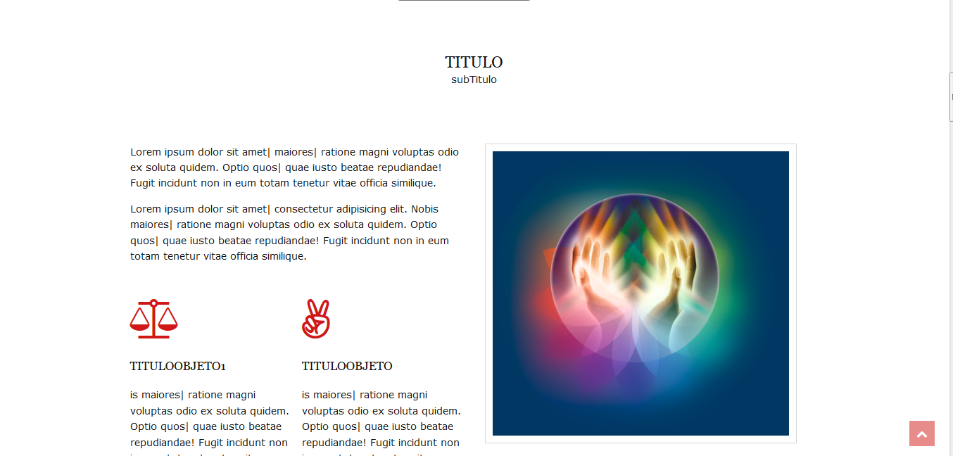
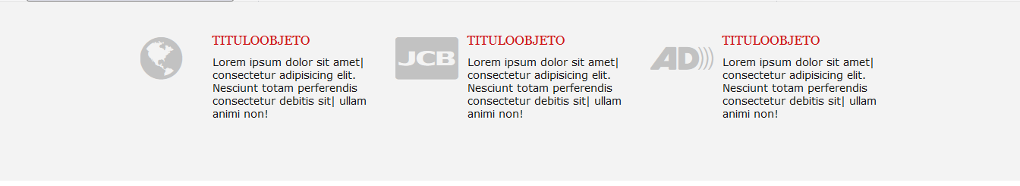
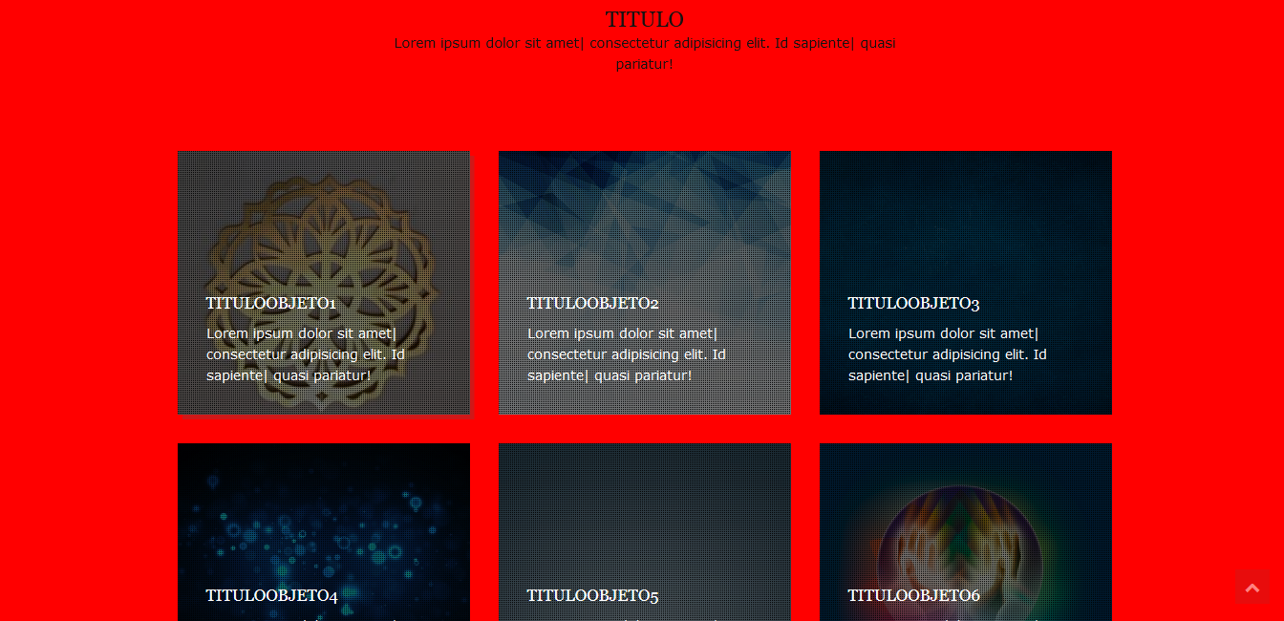
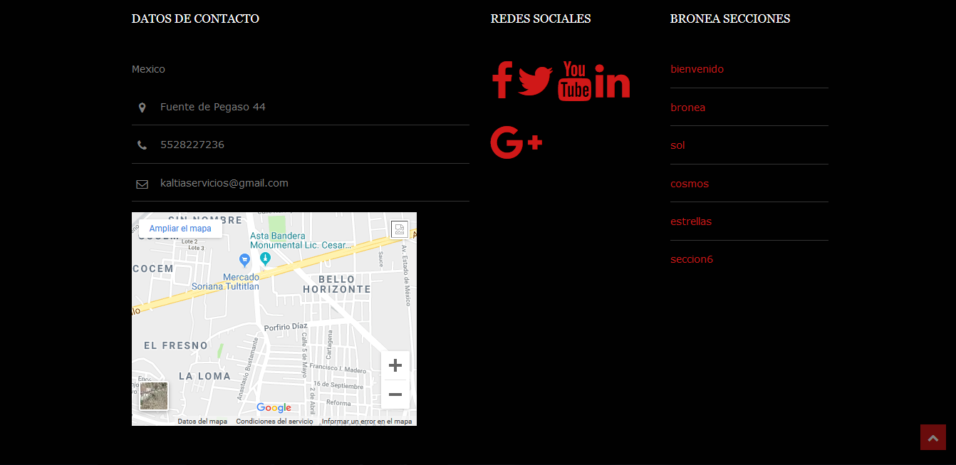
EDICION Administracion de Contenidos
Haz ingresado al modulo de EDICION, mira:
Navega en la plantilla , es el modelo que seleccionaste previamente .
Notarás que en las secciones donde cruza tu puntero de mouse, se torna a un color rojo !!!
Te recomiendo que trabajes en una PC inicialmente, para que tengas la apreciación de cada sección, también se puede ver en dispositivos móviles, pero la resolución de pantalla es notable. ;)

Slide 5
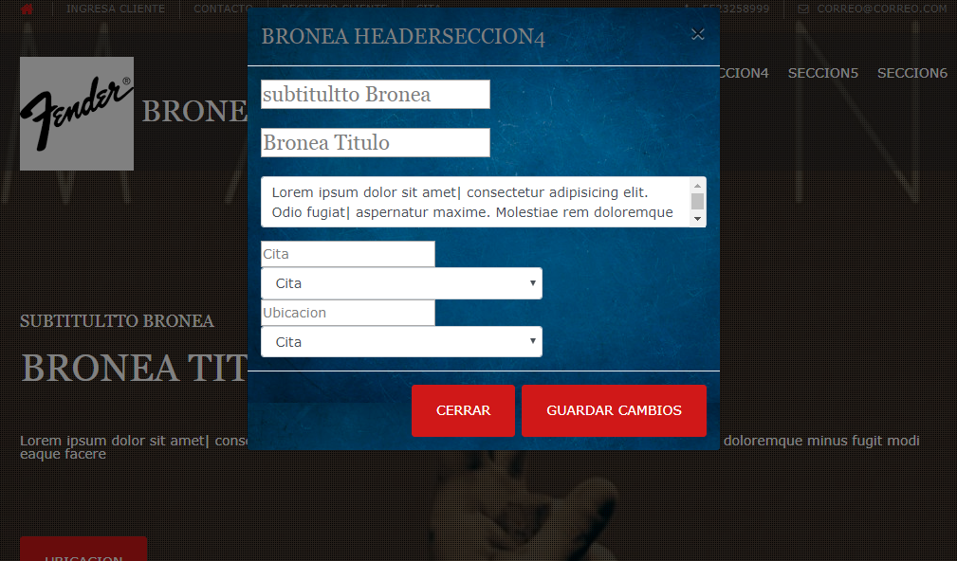
EDICION
Y desde la sección activa en rojo, puedes dar click y aparecerá una pantalla emergente con el contenido de tu información por cada sección:
En cada sección podrás editar tu información,

Slide 6
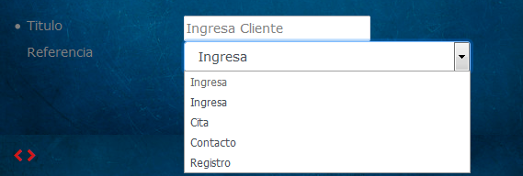
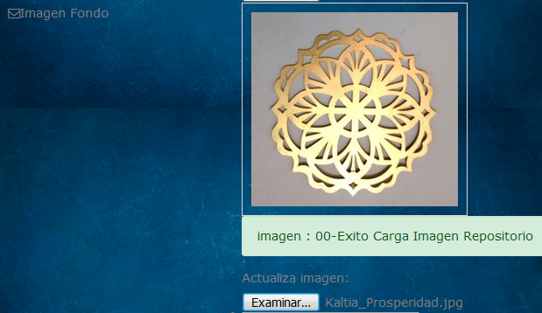
EDICION
Edicion Texto: Simplemente capturas los valores, ALFANUMERICOS
Edicion Selection: tienes que agregar valor al campo de selection, regularmente son las referencias.
Edicion Imagen: Dar click en el botón Examinar y seleccionar tu imagen favorita,
Automaticamente se carga la imagen, tener cuidado que la imagen no tenga mas de 1MB.

Slide 7
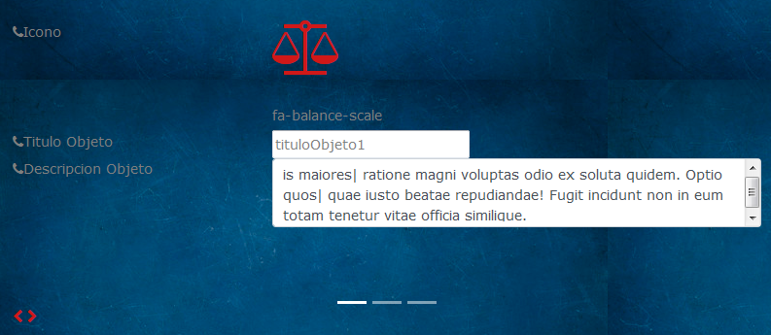
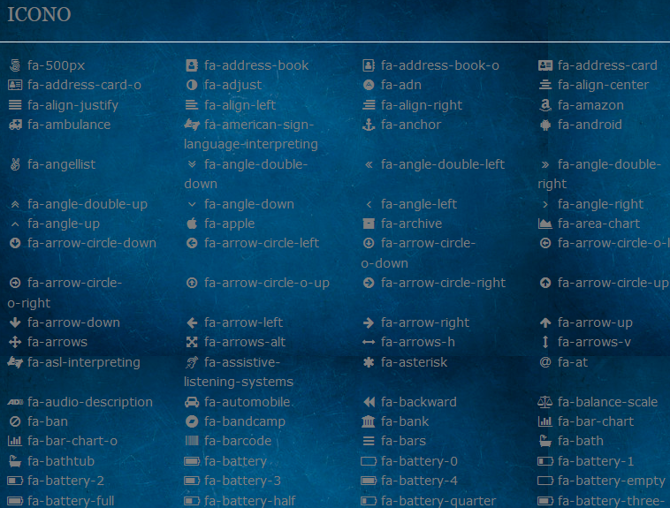
EDICION
Edicion Objetos: son aquellas secciones que puedes Editar los subElementos de manera individual
Puedes acceder y editar cada subelemento con las flechas marcadas
Edicion Icono: Dar click en el icono y se mostrará todo el catalogo disponible,
Solamente selecciona el icono acorde a la información que describes.

Slide 8
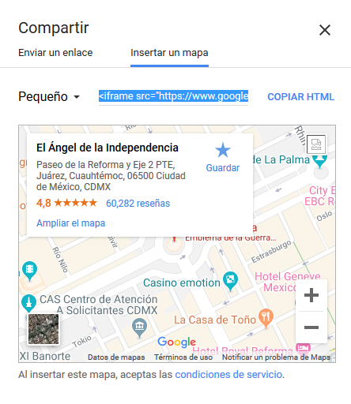
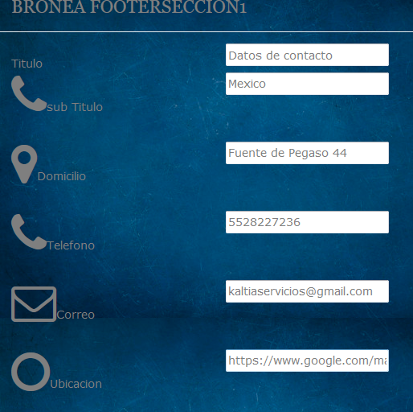
EDICION
Edicion Mapas: puedes acceder a la ubicación de tu pyme, ingresando a google maps y copiando el enlace que genera el mapa
NOTA, solo el valor de la propiedad src
https://www.google.com/maps/embed?pb=!1m18!1m12!1m3!1d3762.6783904703875!2d-99

Slide 9
EDICION
La plantilla Bronea donde estas editando tu información, tiene 6 secciones, y 4 modulos de información:
6 secciones :
Cada sección tiene propósitos de información, donde puedes publicar el contenido de línea de trabajo, de línea de proyectos, de mejores artículos, de mejores experiencias, etc… hay una gran extensión que puede exponer tu Negocio!!.
Tambien varias secciones tiene controles de animación, es decir, puedes activar las imágenes y puedes activar cada uno de los modulos que te explico adelante.
Incluso el pie de pagina también lo puedes editar !!, para el tema de ubicación, avísame y te ayudo ;)

Slide 10
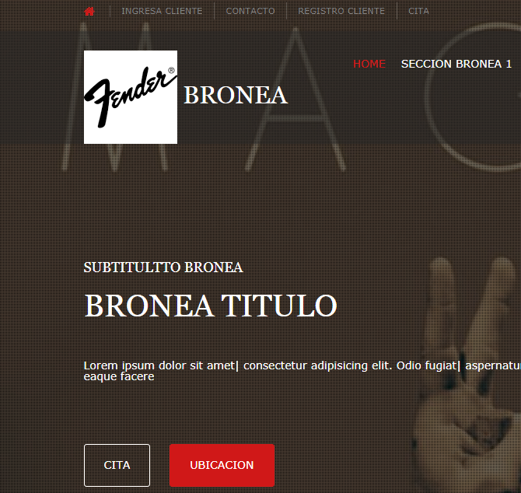
EDICION
4 modulos de Informacion: (se encuentran en la cabeza de la pagina y en cada uno de los botones activos en cada sección)
Ingresa Cliente
Login de clientes
Contacto
La información geológica de tu
empresa
Registro
Registro de clientes
Cita
Concretar una cita

Slide 11
Kaltia Servicios
Todas tus ediciones tienen efecto inmediato en tu pagina principal.
www.kaltia.xyz/<IdAction>
Puedes acceder www.kaltiacontrol.xyz creando tus PyMes de prueba, crea todos los que quieras, con eso consigues la experiencia y conocimiento de dar de Alta y Edicion.
Esta es la primera versión del proyecto Kaltia, te quiero pedir un poco de paciencia si tienes cualquier problema, estoy para ayudarte y resolver ese tema.
Tus palabras para mi son enriquecedoras, por q me das tu opinión como tiene q ser y tenemos que mejorar en el proyecto.
Vamos ir mejorando y evolucionando , claro q te mandaré información.

Slide 12
Kaltia : Internet
Podrás acceder a tu pagina Publica en cualquier navegador, inténtalo desde tu celular,
www.kaltia.xyz/<tu password>
Recuerda q para editar tu pagina solo necesitas ingresar a
www.kaltiacontrol.xyz

Slide 13
Para temas que requieras tu dominio personal, y que tengas posición en redes sociales y buscadores de web, contáctame te explico el proceso!
Espero que Kaltia te pueda ayudar mucho en tu proyecto, estoy para ayudarte y sabes que vamos a resolver cualquier tema !! ;)
Gracias, ahora eres parte de Sistema KALTIA !!
Hugo G Rivas
kaltiaservicios@gmail.com
Cel 5528227233

